Slide 1

T
CUAI Study CS224N Team1
2024.11.05
발표자 : 나상현

Slide 2
스터디원 소개 및 만남 인증
스터디원 1: 김소원
스터디원 2: 나상현
스터디원 3: 이주엽
스터디원 4: 조민지
스터디원 5: 황지민

Slide 3
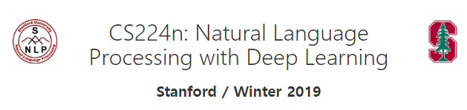

스터디 자료 소개
Notes:
스탠포드 대학 CS224N은
자연어 처리 분야에서 유명한 강의로,
딥러닝 기술을 중심으로 한 NLP 이론과 실습을 포괄적으로 제공함.
워드 임베딩에서 시작해서 자연어 처리에 활용되는 신경망 모델과 이에 필요한 메커니즘 등을 다룸.

Slide 4
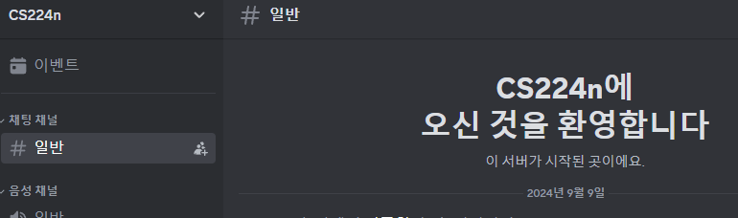
스터디 진행 방법
1강: Introduction & Word Vectors
2강: Word Vectors & Word Senses
3강: Neural Networks
4강: Backpropagation & Computation Graphs
5강: Dependency Parsing
진행 현황
Notes:
매주 화요일 세션이 끝난 직후, 대면 혹은 디스코드를 이용한 비대면 스터디
한 주에 한 강의씩 각자 수강한 뒤
돌아가면서 해당 주의 강의 내용을 한 명씩 발표하는 식으로 스터디를 진행하고 있음
현재까지 수강한 내용은 ~

Slide 5
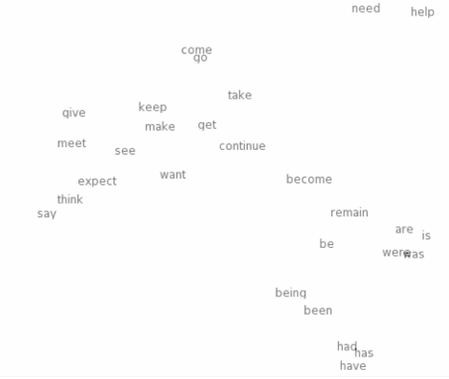
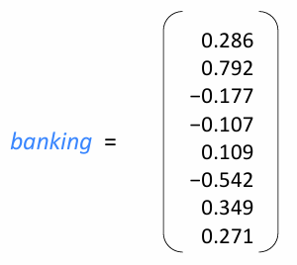
1강: Introduction & Word Vectors
Word Vector (Word Embedding)
Word Vector 시각화 → 단어 간 유사도 관찰 가능
Notes:
1강 내용
- NLP 목적:
인간 언어 시스템에서 사람들은 서로 말의 의미를 이해하기 위해 확률적인 추론을 수행함. 인간의 언어를 다루는 NLP의 목표는 인간처럼 언어의 의미를 추론할 수 있는 컴퓨터를 구축하는 방법을 찾는 것.
- 따라서 강의 1강은 컴퓨터에게 단어의 의미를 전달하는 방법의 소개로 시작하며 Word vector의 개념을 제시함. 워드 벡터는 단어 간의 유사도를 벡터 그 자체로 인코딩해 dense한 벡터 형식으로 단어의 의미를 표현하는 방법. 워드 임베딩이라고도 함.

Slide 6
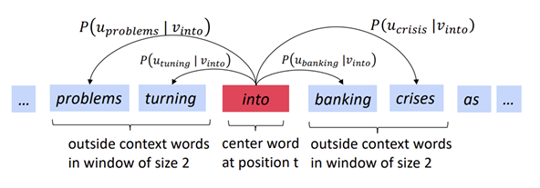
1강: Introduction & Word Vectors
Word2Vec
Notes:
- 다음으로 워드 벡터를 학습하기 위한 프레임워크인 Word2Vec을 소개함.
- 1강의 전반적인 내용은 이 Word2Vec 학습에 사용되는 목적 함수와 최적화 등 기술적인 메커니즘에 대한 설명이었음.

Slide 7
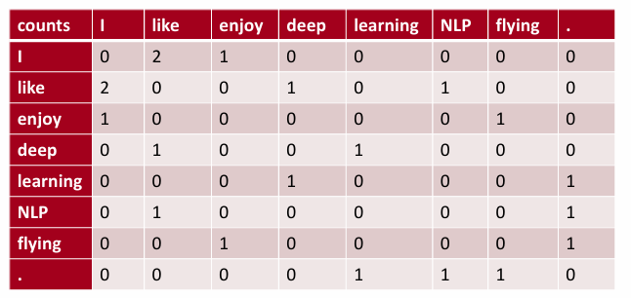
2강: Word Vectors & Word Senses
Co-occurrence Matrix: 단어의 출현 빈도 수 정보를 추가한 방식
Notes:
2강 내용
- 2강은 1강에 이어 Word2Vec의 최적화 방법으로 강의를 시작해서,
- Word2Vec에 단어의 출현 빈도수와 같은 통계 정보를 추가한 방법인 co-occurrence matrix에 대해서 학습함.
- Word2Vec과 같이 통계 정보를 반영하지 않는 direct한 예측 방법은 통계 정보를 사용하지 못한다는 단점이 있지만 성능이 뛰어나며 유사도 외에 복잡한 패턴 파악이 가능하다는 장점이 있었고,
통계 정보를 반영하는 co-occurrence matrix 방법은 통계 정보를 활용해 효율적인 정보를 얻을 수 있다는 장점이 있지만, 다양한 패턴은 파악할 수 없다는 단점이 있었음.

Slide 8

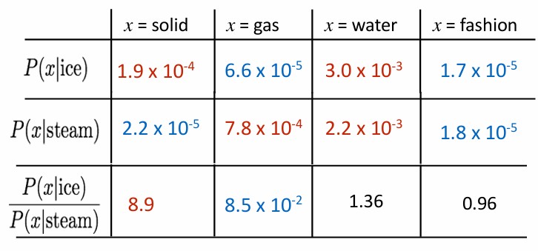
2강: Word Vectors & Word Senses
count-based
direct prediction
Notes:
- 이 두 방법을 결합해 단점을 보완하고 장점을 살린 GloVe 학습 모델이 있음. 마찬가지로 GloVe의 목적 함수 계산 등 수학적인 이론에 대해 학습함.
- 마지막으로 단어 임베딩의 성능 평가 방식을 설명.

Slide 9
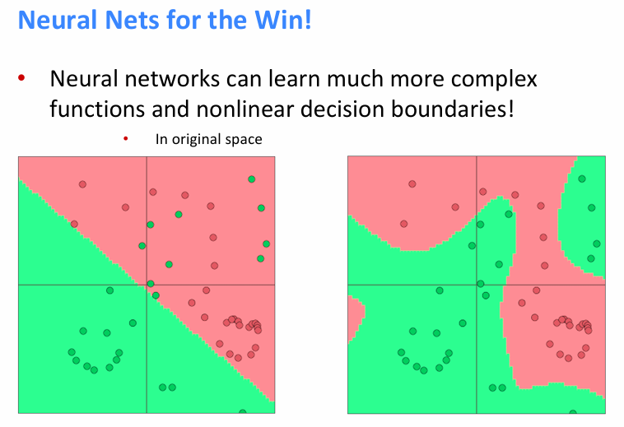
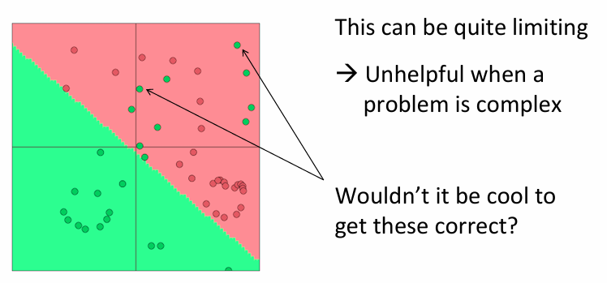
3강: Neural Networks
선형 분류 모델
비선형성이 추가된 분류 모델
Notes:
3강 내용
- 3강은 분류에 대한 소개로 시작해서
- 단순히 softmax / logistic regression을 통해 클래스를 분류하는 선형 분류기의 문제점을 찾은 뒤, 분류 모델에 비선형성을 추가해 성능을 개선한 신경망(neural network) 모델에 대해 자세하게 학습함.
- 신경망의 활성화 함수에 비선형성을 추가하면 모델이 단순한 선형 문제를 넘어 더 복잡한 패턴을 학습할 수 있음.

Slide 10
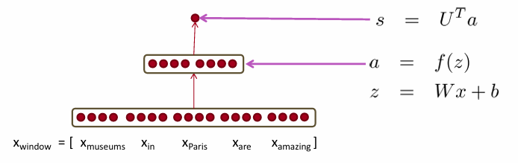
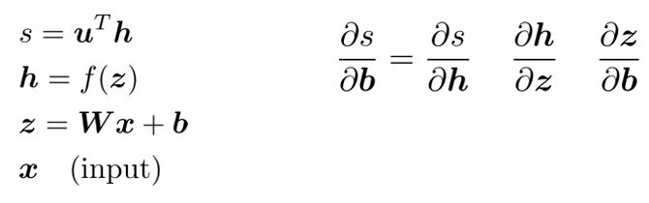
3강: Neural Networks
Chain Rule
Notes:
- 인간의 언어를 분류할 때, 말뭉치의 문맥을 파악하고 해석하는 데 있어 고유 명사나 인명을 파악하는 것이 중요함. 이를 위해서 사용되는 것이 NER(개체명 인식, Named Entity Recognition)임.
- 따라서 다음으로 NER 신경망이 작동하는 로직에 대해 학습했음.
- 대부분의 신경망들 처럼, NER도 다층 퍼셉트론을 사용하므로 chain rule을 이용해 행렬의 미분 값을 구하는 방법을 함께 학습했음.
- 3강은 전체적으로 추후에 학습할 NLP 모델을 이해하기 위한 전단계로써 신경망에 대한 기초를 학습할 수 있는 내용이었음.

Slide 11
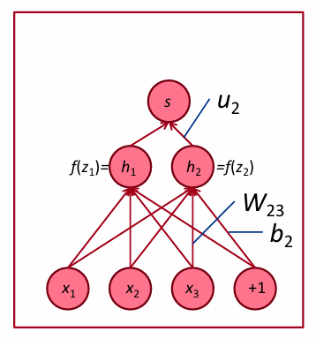
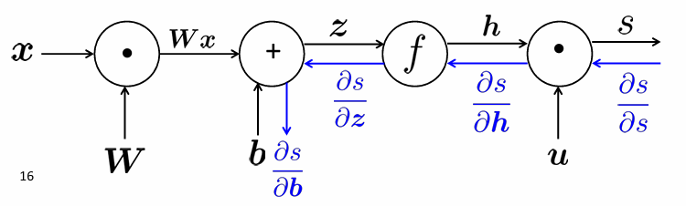
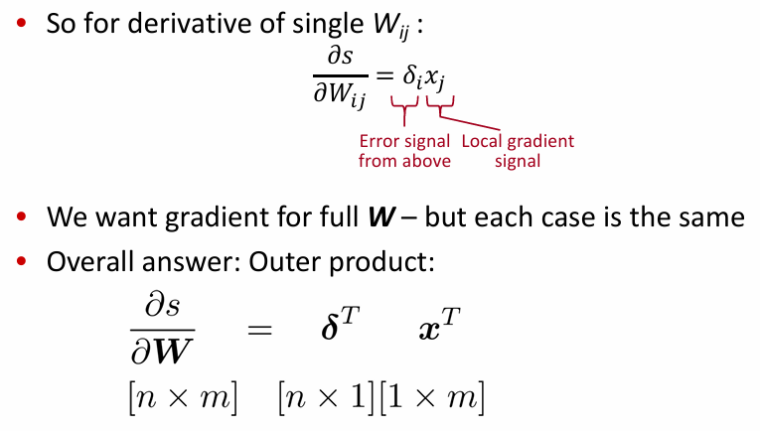
4강: Backpropagation & Computation Graphs
1. 신경망에서 행렬 gradient 연산 방법
2. 계산 그래프를 이용한 역전파
3. 딥 러닝 기술:
- Regularization
- Non-linearities
- Optimization
- Vectorization
- Initialization
- Learning Rate
Notes:
4강 내용
- 3강에 이어 chain rule를 이용해 gradient를 계산하는 법, 연산 그래프를 사용한 효율적인 역전파 수행 방안 등 neural network의 학습 과정에서 사용되는 핵심적인 수학 기법과 이론을 공부함.
- 딥 러닝에서 순방향 전파와 역전파의 자세한 과정을 잘 알아 두어야 기울기 소실과 같은 문제를 해결할 수 있고 디버깅이 용이해지기 때문에, 이 내용에 대한 심층적인 학습이 이루어졌음.
- 마지막으로 딥 러닝에서 중요한 키워드 6가지인 정규화, 벡터화, 비선형성, 초기화, 최적화, learning rate의 개념을 짚어보면서 모델 학습의 성능 및 효율 향상에 필요한 기술을 익혔음.

Slide 12
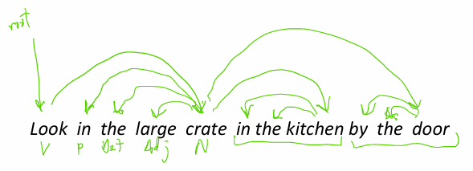
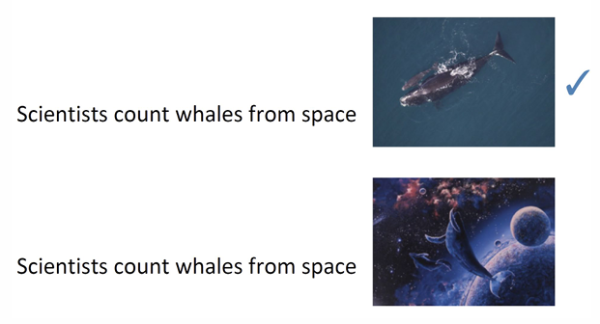
5강: Dependency Parsing
문장 구조 파악의 2가지 방법
Consistency Structure
Dependency Structure : 단어 간 의존 관계로 분석하는 방법 → 모호성 존재
Notes:
5강 내용
- 4강까지는 모델에 단어의 의미를 전달하는 Word Vector 방법과 신경망 구조 이론 등, 자연어 처리 학습의 기반이 되는 내용을 학습했음.
- 5강은 인간 언어의 구문 및 문장 구조를 분석하는 방법에 대한 내용임.
- 방법에는 두 가지가 있는데, NLP에서는 Dependency Structure를 이용해 문장의 구조를 분석함. 이는 단어 간의 의존 관계로 문장의 구조를 분석하는 방법.
- 하지만 자연 언어에서 의존성을 분석할 때 전치사구 부착 모호성, 형용사 수식 모호성 등 여러 가지 모호성이 존재함. 예를 들어, Scientists count whales from space.

Slide 13
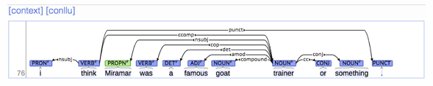
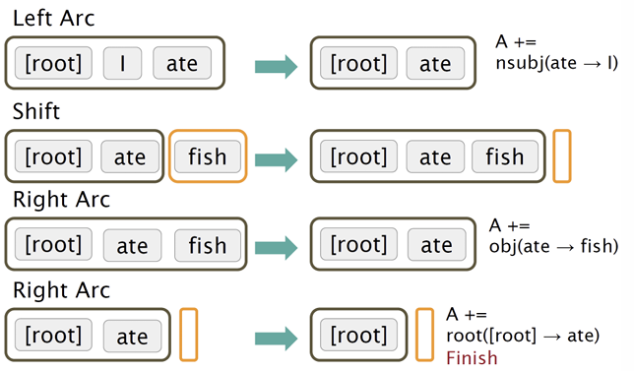
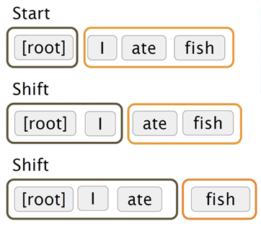
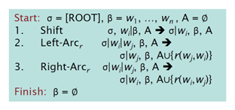
5강: Dependency Parsing
Tree Bank
Dependency Parser
Notes:
- 모호성을 해결하기 위해 범용적인 문법을 둘 필요가 있음. 따라서 존재하는 것이 트리 뱅크로, 트리 뱅크는 다양한 인간 언어에서 구문 분석 학습에 사용할 수 있는 의존성 설명 시스템.
- 트리 뱅크가 있으면 모호한 문장도 올바른 구조로 분석할 수 있음.
- 다음으로 종속성 파서를 학습했음. 이는 트리 뱅크를 바탕으로 문장 구조를 분석하는 학습 모델임.

